Slide 1


Slide 2
1.1 参考系和坐标系 位矢 位移和路程
1.1.1 参考系
物体运动具有绝对性, 描述物体运动具有相对性.
参考系: 为描述物体的运动而选作参考标准的物体.
无名氏唐词《摊破浣溪沙》(中国古人的相对运动描述)
五里滩头风欲平,
张帆举棹觉船轻。
柔橹不施停却棹，
是船行。
满眼风波多闪灼，
看山恰似走来迎。
子细看山山不动，
是船行。
默认: 地面参考系

Slide 3
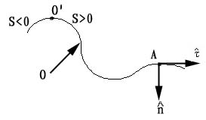



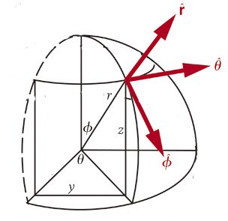



1.1.2 坐标系 尺和时钟
坐标系
用以标定物体的空间位置而设置的坐标系统
尺
用来丈量坐标值(x, y, z)大小的工具. 单位: m(米)
时钟
用来测量物体运动过程经历的时间. 单位: s(秒)
自然坐标系
直角坐标系
球坐标系

Slide 4
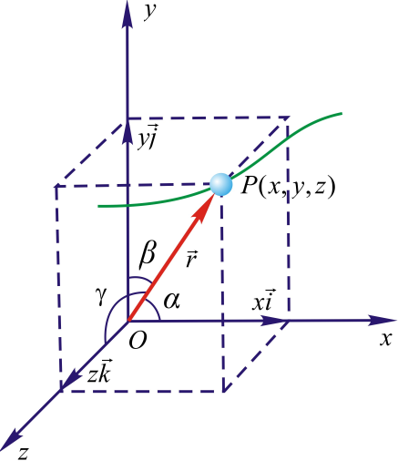
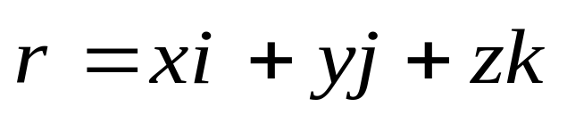
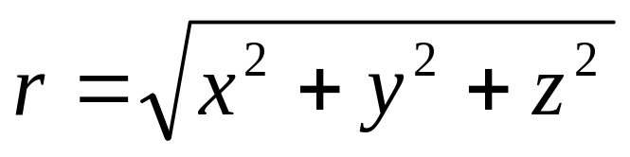
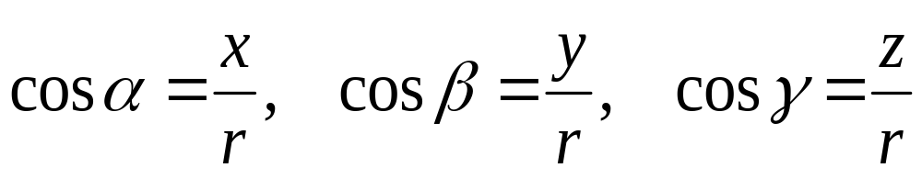
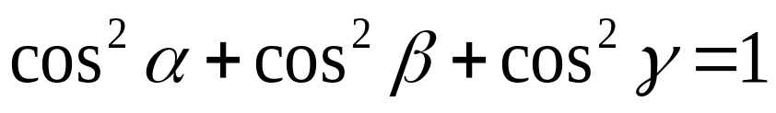
1.1.3 位矢
从坐标原点O出发, 指向质点所在位置 P 的一有向线段.
位矢用坐标值表示为:
位矢的大小为:
位矢的方向：

Slide 5
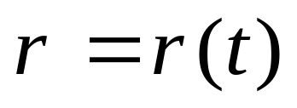
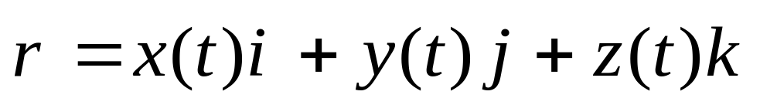
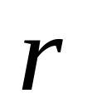
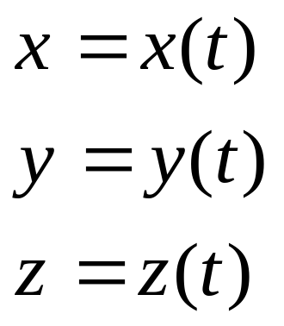
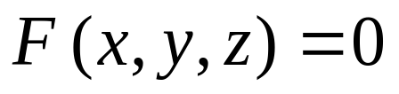
1.1.4 运动函数 轨道
质点运动时, 质点的位置用坐标表示为时间的函数, 可可记作:
z
矢量形式:
P
参数形式:
Q
o
y
x
轨道方程:

Slide 6
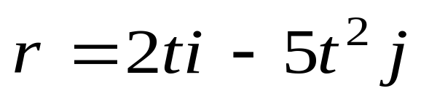
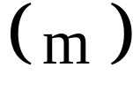
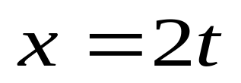
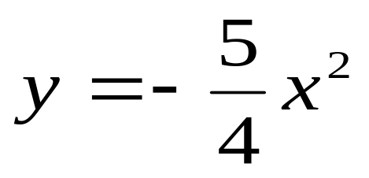
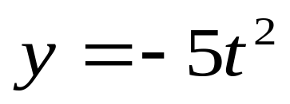
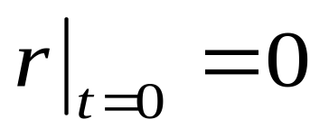
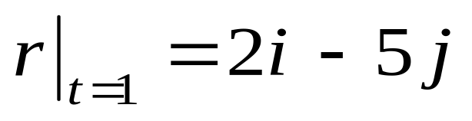

例题1:
曲线运动

Slide 7
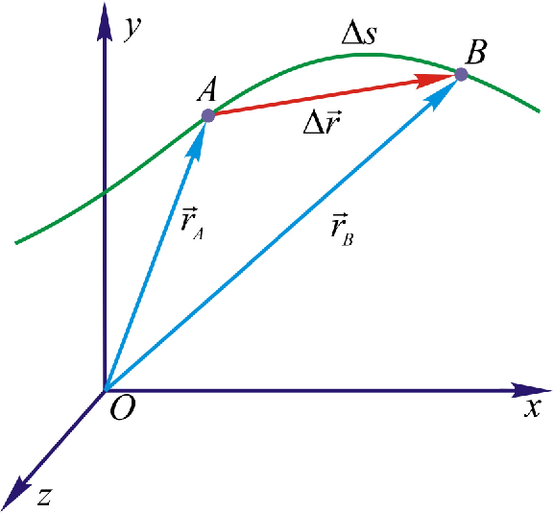


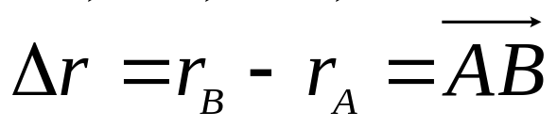
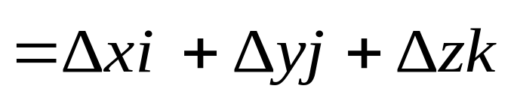
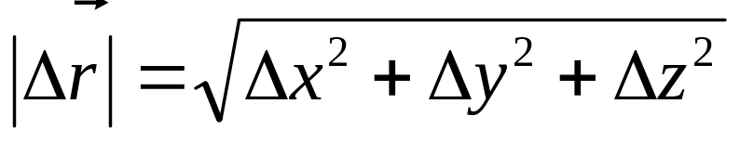
1.1.5 位移和路程
位移: 设质点作曲线运动: t 时刻位于A点, 位矢 , t +Δt 时刻位于B点，位矢 .
在Δt时间内, 位矢的变化量(即A到B的有向线段)称为位移.
在直角坐标系中：
大小：
方向：A → B

Slide 8



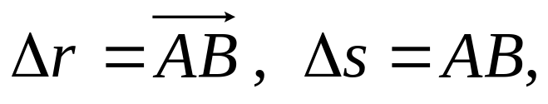
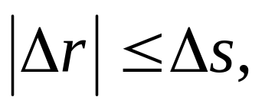

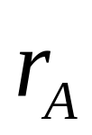
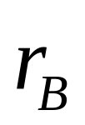
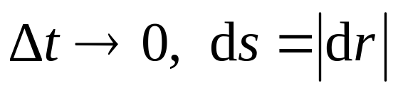

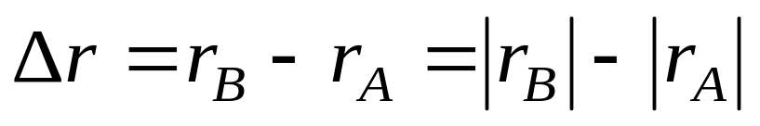
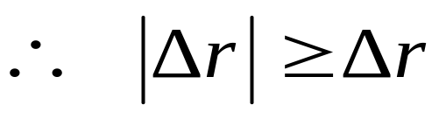
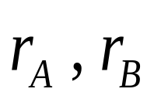
位移(矢量): 质点在某段时间内, 始、末位置变动的总效果.
路程(正标量): 质点实际行程的长度.
1°
和
z
Δs
A
B
o
2°
和
y
x
只当 同方向时，取等号.

Slide 9
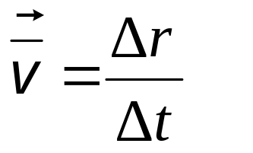
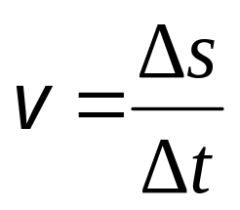
1.2 速度 相对运动
1.2.1 速度
速度是反映质点运动的快慢和方向的物理量.
平均速度：
平均速率:
平均速度是矢量, 其方向与位移的方向相同. 平均速率是标量. 平均速度的大小并不等于平均速率.

Slide 10
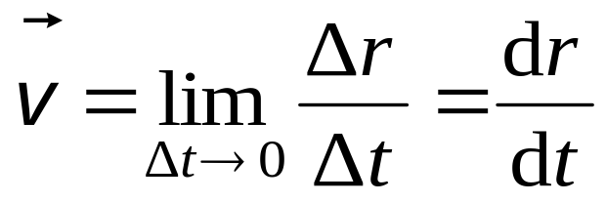
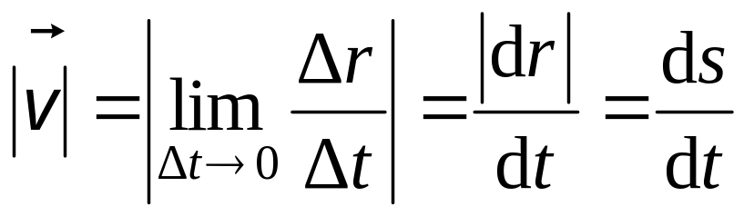

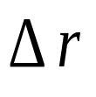
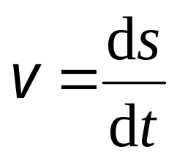
瞬时速度：
质点在某一时刻所具有的速度(简称速度).
P
Q
速度的方向是沿着轨道上质点所在处的切向, 指向质点前进的方向. (瞬时)速度的大小等于(瞬时)速率.
瞬时速率：

Slide 11
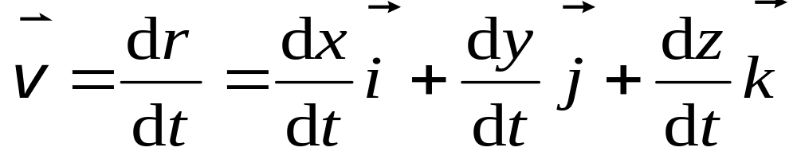
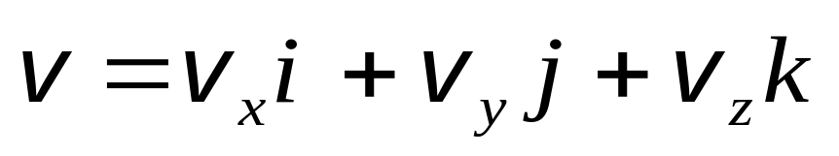
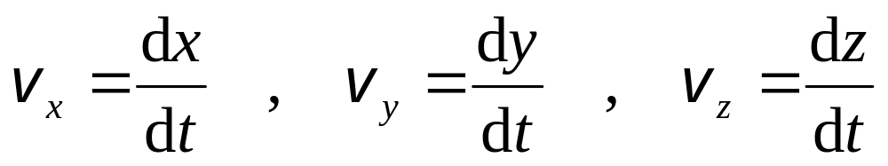
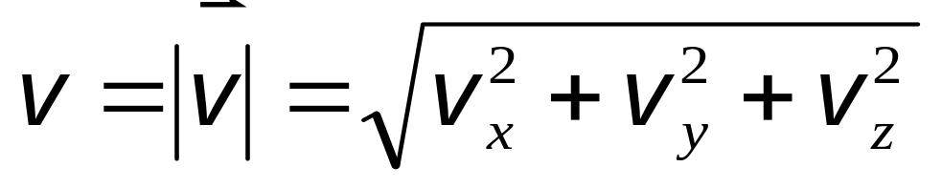
在直角坐标系中：
速度
速度的三个分量：
速度的大小：

Slide 12
1.2.2 相对运动
物体相对不同参考系的运动, 具有不同的描述.

Slide 13
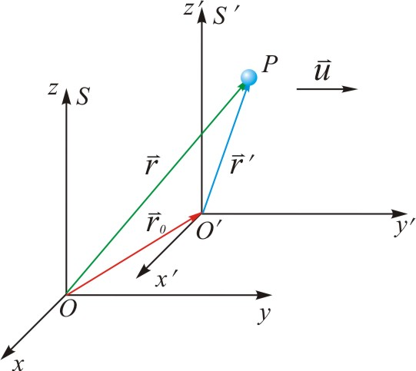
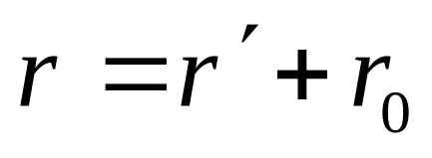
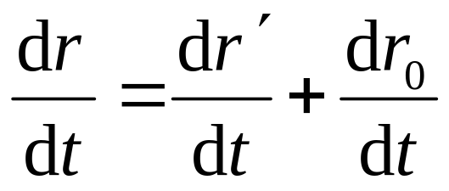
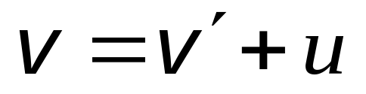

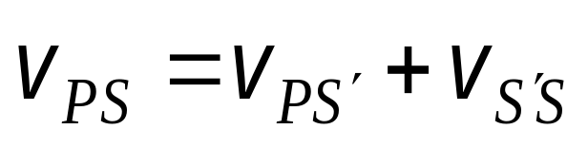
伽利略变换律
绝对速度
相对速度
牵连速度

Slide 14
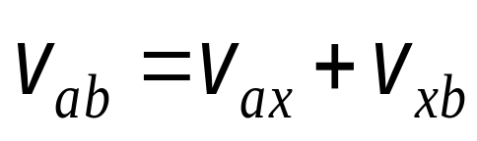
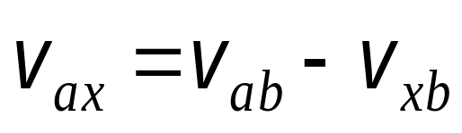

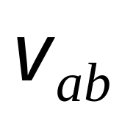
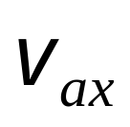

例题2: 某人骑自行车以速率v向东行驶. 今有风以同样的速率由北偏西30°方向吹来. 问: 人感到风是从那个方向吹来？
解:
a
x
b
北偏东30°
北偏西30°

Slide 15



1.3 变速运动 加速度
变速运动:速度不变的(即v=常量)运动称为匀速运动.
速度改变的(或大小, 或方向)运动称为变速运动.
变速运动可分为匀变速运动和变加速运动.
加速度是反映速度变化的物理量.
Δt 时间内, 速度增量为:
包括速度方向的变化和速度量值的变化.
平均加速度:
平均加速度的方向与速度增量的方向一致.

Slide 16







瞬时加速度(加速度):
直角坐标系中:
加速度的大小:
加速度的方向就是时间 Δt 趋近于零时, 速度增量 的极限方向. 加速度与速度的方向一般不同.

Slide 17



运动学的两类问题
1、已知运动方程, 求质点任意时刻的位置、速度以及加速度
2、已知运动质点的速度函数(或加速度函数)以及初始条件求质点的运动方程
运动方程是运动学问题的核心

Slide 18











1.4 直线运动
匀速直线运动
设:
由基本关系式:
积分, 得
匀变速直线运动
设:
由基本关系式：
两边分别积分
得

Slide 19












1.5 抛体运动
一种恒定加速度的平面运动(理想模型, 不计阻力).
加速度:
y
速度:
h
O
x
运动方程:
S
P点曲率半径:

Slide 20



1.6 圆周运动
1.6.1 圆周运动的角量描述
设质点在Oxy平面内绕O点、沿半径为R的轨道作圆周运动,以 Ox 轴为参考方向.
角位置: θ
角位移: Δθ (rad)
(规定反时针转向为正)
角速度:
角加速度:

Slide 21






匀变速圆周运动
（角量描述）
匀变速直线运动
（线量描述）
式中θ、θ₀、ω、ω₀ 和α 分别表示角位置、初角位置、角速度、初角速度和角加速度.

Slide 22






1.6.2 自然坐标系 变速圆周运动
自然坐标系：
把坐标建立在运动轨迹上的坐标系统
原点: 可以在质点的运动轨迹上, 任取一点O作为坐标的原点.
位置: 从原点O到运动质点的弧长, 即A点的坐标S_{A} .
路程：
速度：
加速度：
切向坐标轴沿质点前进方向的切向为正, 单位矢量为
法向坐标轴沿轨迹的法向凹侧为正，单位矢量为

Slide 23








y
设：某一质点作一般曲线运动
t 时刻在P点的速度为
P
x
加速度：
v是 t 时刻的速率; 选流动的二维坐标, 使 τ 处于x-y平面内

Slide 24
















y
加速度：
P
x
又：
加速度：

Slide 25



平面曲线运动中的加速度等于质点切向加速度和法向加速度的矢量和.
加速度：
切向加速度：
切向加速度反映速度大小的变化
方向沿轨道切线方向。
法向加速度：
法向加速度反映速度方向的变化
方向指向凹的一侧（指向曲率中心）.

Slide 26










抛体运动:
圆周运动：
一般圆周运动：
匀速圆周运动：

Slide 27






1.6.3 圆周运动中的角量与线量的关系
质点作圆周运动时, 线量(速度、加速度)和角量(角速度、角加速度)之间, 存在着一定的关系:
圆周运动中, 法向加速度也叫向心加速度.

Slide 28









例题2: 已知质点作匀加速直线运动，加速度为a，求质点的运动学方程.
解：
对于作直线运动的质点，采用标量形式

Slide 29






例题3. 设某一质点以初速度 作直线运动, 其加速度为 . 问: 质点在停止前运动的路程有多长？
解:
两边积分：

Slide 30


